Slide 1
MATURA 2015 vs 2023
NAJWAŻNIEJSZE ZMIANY

Slide 2
POZIOM TRUDNOŚCI WZRASTA !
2015 | 2023
POZIOM PODSTAWOWY | B1 | B1+ / B2*
POZIOM ROZSZERZONY | B2 | B2+ / C1*
MATURA DWUJĘZYCZNA | C1 | C1+/ C2*
* dotyczy umiejętności receptywnych: rozumienie ze słuchu i rozumienie tekstu pisanego

Slide 3
PODNIESIENIE OCZEKIWANEGO POZIOMU KOMPETENCJI – O ½ LUB 1 POZIOM W SKALI CEFR – OZNACZA …
BOGATSZE SŁOWNICTWO
SZERSZY ZAKRES STRUKTUR GRAMATYCZNYCH
ROZUMIENIE I TWORZENIE BARDZIEJ ZŁOŻONYCH TEKSTÓW

Slide 4
DŁUŻSZE TEKSTY …
DO SŁUCHANIA
2015 | 2023
POZIOM PODSTAWOWY | 20 min | 25 min
POZIOM ROZSZERZONY | 25 min | 30 min

Slide 5
DŁUŻSZE TEKSTY …
DO PRZECZYTANIA
2015 | 2023
POZIOM PODSTAWOWY | 900 – 1200 wyrazów | 1200 – 1450 wyrazów
POZIOM ROZSZERZONY | 1300 – 1600 wyrazów | 1600 – 1800 wyrazów

Slide 6
DŁUŻSZE TEKSTY …
DO NAPISANIA
2015 | 2023
POZIOM PODSTAWOWY | 80 – 130 wyrazów | 100 – 150 wyrazów
POZIOM ROZSZERZONY | 200 – 250 wyrazów | bez zmian: 200 – 250 wyrazów

Slide 7
WIĘCEJ ’TEST ITEMS’ OGÓŁEM
2015 | 2023
POZIOM PODSTAWOWY | 40 | 48*
POZIOM ROZSZERZONY | 37 | 47*
* UWAGA! Całkowita długość egzaminu nie ulega zmianie (poza wydłużeniem czasu na słuchanie), a zatem ilość czasu na wykonanie każdego z zadań realnie maleje!
> 1 zadanie więcej na rozumienie tekstu pisanego
> 1 zadanie więcej na znajomość środków językowych
> niektóre zadania wydłużone o 1- 3 ’items’

Slide 8
WIĘCEJ ZADAŃ OTWARTYCH …
2015 | 2023
co najmniej 1 zadanie na rozumienie ze słuchu
co najmniej 1 zadanie na rozumienie tekstów pisanych
co najmniej 1 zadanie na znajomość środków językowych
wypowiedź pisemna
POZIOM PODSTAWOWY | - TYLKO wypowiedź pisemna
POZIOM ROZSZERZONY | - co najmniej 1 zadanie w części na znajomość środków językowych - wypowiedź pisemna

Slide 9
INNE – MNIEJ ISTOTNE – ZMIANY:
NIEZNACZNE MODYFIKACJE WAGI % POSZCZEGÓLNYCH CZĘŚCI ARKUSZA
NIEZNACZNE MODYFIKACJE KRYTERIÓW OCENY WYPOWIEDZI PISEMNEJ
KILKA NOWYCH TYPÓW ZADAŃ – NP. LEXICAL SET (ŚRODKI JĘZYKOWE)
REZYGNACJA Z ZADAŃ TYPU PRAWDA-FAŁSZ

Slide 10
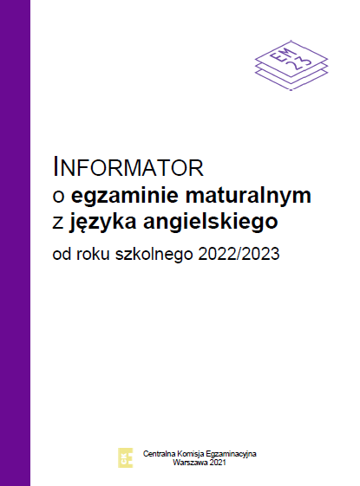
PEŁNY TEKST INFORMATORA 2023:
https://cke.gov.pl/images/_EGZAMIN_MATURALNY_OD_2023/Informatory/Informator_EM2023_jezyk_angielski.pdf

